Slide 1

Khởi động

Slide 2
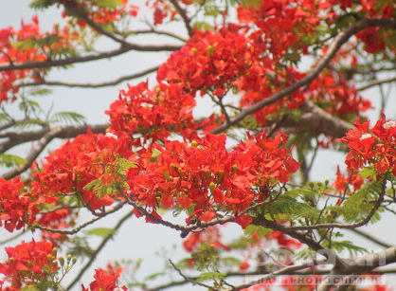
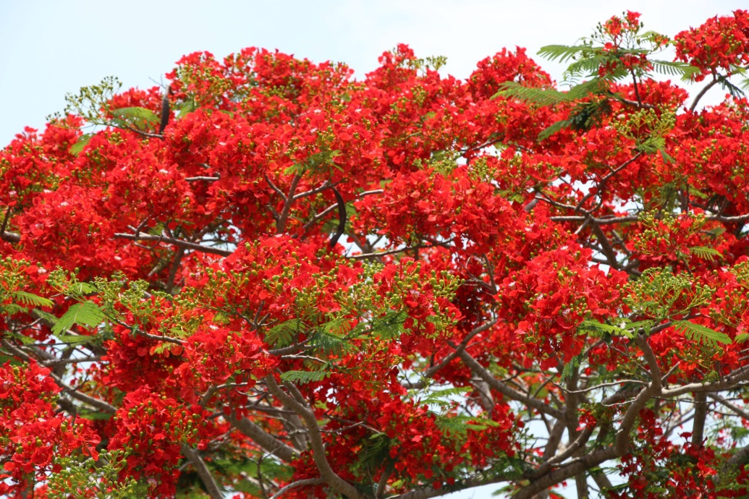
1
Quan sát tranh và cho biết
a. Tranh vẽ hoa gì?
b. Em biết gì về loài hoa này?

Slide 3
2
ĐỌC MẪU
Đọc
Hoa phượng
Hôm qua còn lấm tấm
Chen lẫn màu lá xanh
Sáng nay bừng lửa thẫm
Rừng rực cháy trên cành.
Hay đêm qua không ngủ
Chị gió quạt cho cây?
Hay mặt trời ủ lửa
Cho hoa bừng hôm nay?
Bà ơi! Sao mà nhanh!
Phượng nở nghìn mắt lửa,
Cả dãy phố nhà mình,
Một trời hoa phượng đỏ.
(Lê Huy Hoà)

Slide 4
2
Đọc
Hoa phượng
Hôm qua còn lấm tấm
Chen lẫn màu lá xanh
Sáng nay bừng lửa thẫm
Rừng rực cháy trên cành.
Hay đêm qua không ngủ
Chị gió quạt cho cây?
Hay mặt trời ủ lửa
Cho hoa bừng hôm nay?
Bà ơi! Sao mà nhanh!
Phượng nở nghìn mắt lửa,
Cả dãy phố nhà mình,
Một trời hoa phượng đỏ.
(Lê Huy Hoà)
Bài thơ có mấy dòng thơ ?

Slide 5
2
Đọc
Hoa phượng
Hôm qua còn lấm tấm
Chen lẫn màu lá xanh
Sáng nay bừng lửa thẫm
Rừng rực cháy trên cành.
Hay đêm qua không ngủ
Chị gió quạt cho cây?
Hay mặt trời ủ lửa
Cho hoa bừng hôm nay?
Bà ơi! Sao mà nhanh!
Phượng nở nghìn mắt lửa,
Cả dãy phố nhà mình,
Một trời hoa phượng đỏ.
(Lê Huy Hoà)
Em hãy tìm từ khó đọc trong bài?

Slide 6

GIẢI NGHĨA TỪ
lấm tấm: Nở ít, xuất hiện rải rác trên cành lá.
Bừng: Nở rộ, nở rất nhanh và nhiều
Rừng rực cháy: Hoa phượng như những ngọn lửa

Slide 7
2
ĐỌC
TOÀN BÀI
Đọc
Hoa phượng
Hôm qua còn lấm tấm
Chen lẫn màu lá xanh
Sáng nay bừng lửa thẫm
Rừng rực cháy trên cành.
Hay đêm qua không ngủ
Chị gió quạt cho cây?
Hay mặt trời ủ lửa
Cho hoa bừng hôm nay?
Bà ơi! Sao mà nhanh!
Phượng nở nghìn mắt lửa,
Cả dãy phố nhà mình,
Một trời hoa phượng đỏ.
(Lê Huy Hoà)

Slide 8
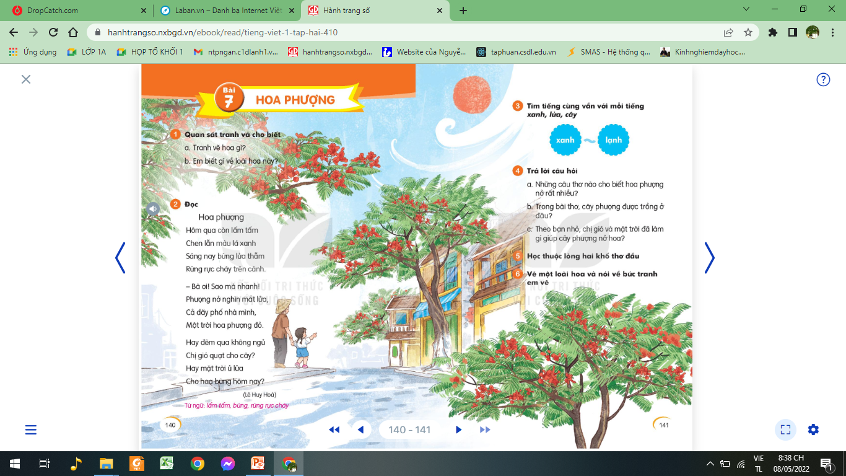


Slide 9
3
Tìm tiếng cùng vần với mỗi tiếng xanh, lửa, cây
01
nhanh
01
mưa
01
mây
xanh
lửa
cây
02
02
02
cành
xưa
xây
03
lạnh
03
ngựa
03
sấy
ánh
sửa
dây
04
04
04
Notes:
HS phát hiện từ cùng vần xong, GV hỏi hai chữ đó cùng vần gì?

Slide 10

Dặn dò

